Slide 1

Клас Ракоподібні
Презентація до уроку біології
7 клас

Slide 2
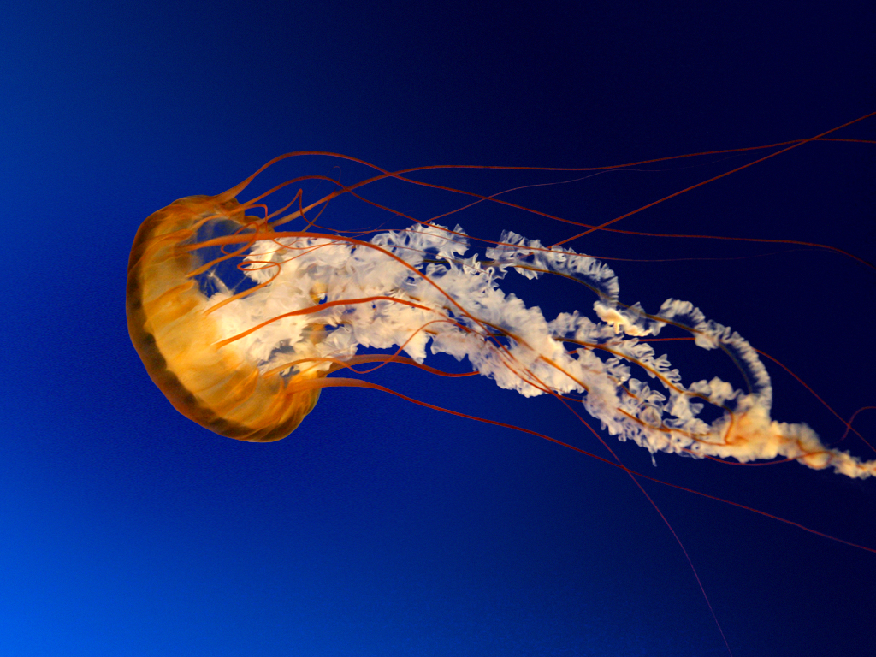
Які ознаки притаманні ракоподібним?
Ракоподібні – переважно мешканці водойм, тому дихають за допомогою зябер. Їхня кутикула не має зовнішнього шару із жироподібної речовини, тому ці тварини не витримують пересихання.
На голові розташовані дві пари чутливих вусиків.

Slide 3
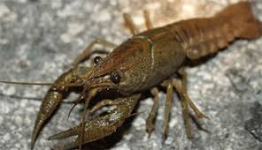
Зовнішня будова рака річкового
Тіло річкового рака має головогруди, зверху вкриті суцільним панциром, і черевце, що складається з окремих рухливих сегментів, укритих щитками .
У самок черевце ширше за головогруди, у самців вужче.
У передній частині тіла на рухомих стебельцях розташовані складні очі.
https://www.google.com/search?q=%D1%80%D0%B0%D0%BA+%D1%80%D1%96%D1%87%D0%BA%D0%BE%D0%B2%D0%B8%D0%B9&rlz=1C1CHBD_ruUA832UA832&tbm=isch&source=iu&ictx=1&fir=shYCSdh1b6IGiM%253A%252C9YDC2TVlr-qs1M%252C%252Fm%252F01s4t_&vet=1&usg=AI4_-kR3TTtalu-9wCvzFEK09-fi9kCYnw&sa=X&ved=2ahUKEwiQt436npPjAhVKmIsKHbXoDn4Q_h0wPHoECAYQCQ#imgrc=shYCSdh1b6IGiM:

Slide 4
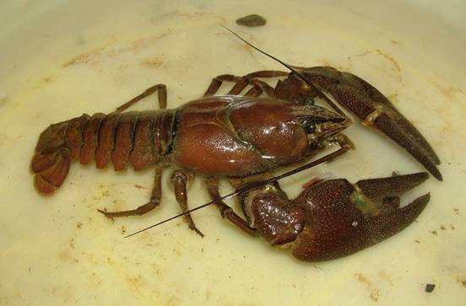
Зовнішня будова рака річкового
На головогрудях є дві пари вусиків, кінцівки, що утворюють ротовий апарат (три пари щелеп і три пари ногощелеп), та п’ять пар ходильних ніг.

Slide 5
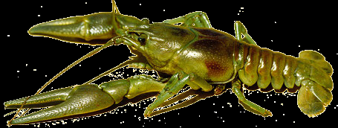
Зовнішня будова рака річкового
На першій парі ходильних ніг добре розвинені клешні. Раки використовують їх для захисту від ворогів, захоплення їжі та її шматування.
Ходильні ноги слугують річковому раку для повзання по дну.

Slide 6
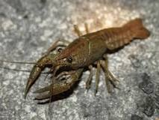
Зовнішня будова рака річкового
Ще шість пар кінцівок розташовані на черевці. Ніжки останньої пари розширені, й разом з анальною пластинкою, якою закінчується черевце, утворюють віялоподібний хвостовий плавець.
Підгрібаючи під себе воду,рак здатний швидко плавати, пересуваючися заднім кінцем уперед.

Slide 7
Будова рака річкового
1 – головогруди;
2 – черевце;
3 – довгі вусики;
4 – очі;
5 – ходильні ноги;
6 – хвостовий плавець
7 - короткі вусики

Slide 8
Середовище життя
Ракоподібні – переважно мешканці водойм
Річкові раки населяють водойми із чистою водою та високим умістом кисню. Тому їх можна вважати покажчиками рівня забруднення водойм.

Slide 9
Живлення
Річковий рак – всеїдна тварина. Він може живитися водними рослинами, дрібними тваринами (червами, молюсками, дрібними ракоподібними, личинками комах, пуголовками, рибою тощо).
Здалеку відчуває запах їжі за допомогою добре розвинених органів нюху

Slide 10
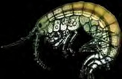

Різноманітність ракоподібних
У прісних водоймах України можна
зустріти водяних віслюків та бокоплавів

Slide 11

Різноманітність: мешканці суходолу
У вологих місцях суходолу: лісовій підстилці, під камінням, у приміщеннях (погребах, підвалах тощо) трапляються невеличкі сірі ракоподібні мокриці .
Вони беруть участь у процесах ґрунтоутворення: перероблюють рештки органіки, збагачують нею ґрунт.
На відміну від мешканців водойм, мокриці пристосувалися дихати атмосферним киснем, а не киснем, розчиненим у воді.

Slide 12
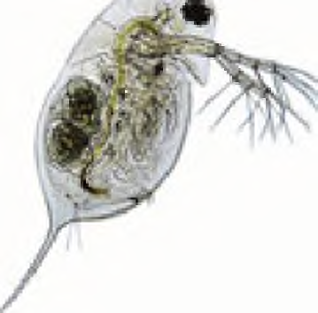
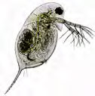
Дафнія
Якщо в прісній стоячій водоймі зачерпнути сачком воду, то можна виловити дрібних рачків - дафній.
Тіло дафній сплющене з боків і міститься в двостулковому панцирі.
Перша пара вусиків укорочена, друга – видовжена, за її допомогою рачки плавають, ніби стрибаючи у воді.

Slide 13
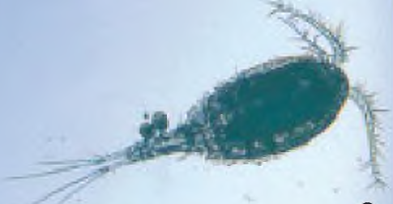

Циклопи
Водойми населяють циклопи.
Перша пара вусиків цих ракоподібних видовжена й слугує для ширяння у товщі води, друга пара вкорочена. На голові циклопів є лише непарне просте око. Саме це й зумовило назву тварин.
Згідно з давньогрецькими міфами, на одному з островів проживали велетні-циклопи, нащадки богів, що славилися своєю жорстокістю.Вони мали на лобі лише одне непарне око.

Slide 14
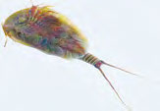
Різноманітність ракоподібних
На території України мешкає щитень літній. Це один з найдавніших мешканців нашої планети. Він пережив динозаврів і багатьох інших викопних істот.

Slide 15
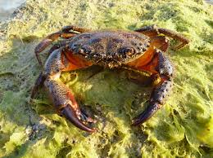
Різноманітність ракоподібних
У морях України мешкають креветки, раки-самітники, краби.

Slide 16
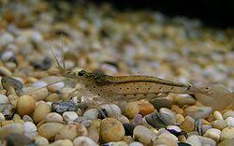
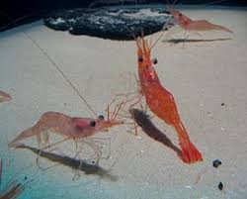

Різноманітність ракоподібних
Креветка піщана має захисне забарвлення тіла, що нагадує колір піщаного дна. Це захищає її від ворогів.
Щорічний світовий промисел цієї креветки сягає десятків тисяч тонн.

Slide 17
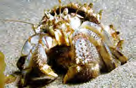
Різноманітність ракоподібних
У Чорному морі мешкає кілька видів раків-самітників. Головогруди та клешні цих тварин добре розвинені та вкритізахищені твердим покривом, тоді як м’ясисте черевце має тоненький покрив. Молоді рачки, які щойно вилупилися з яєць, знаходять черевоногих молюсків із черепашками відповідних розмірів, з’їдають їх, а своє черевце ховають у спорожнілу черепашку.

Slide 18
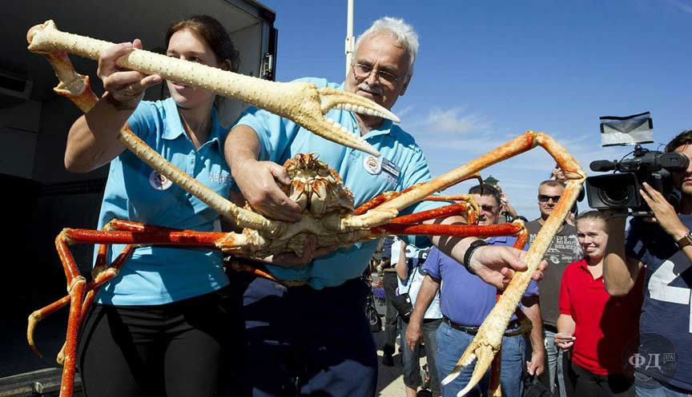
Цікаві факти
https://www.factday.net/gallery/10-24-1-cikave-pro-krabiv.jpg

Slide 19
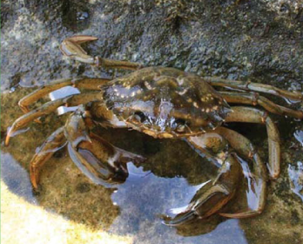
Краби
У крабів черевце вкорочене й підігнуте під головогруди, які вкриті міцним панциром. Перша пара ходильних ніг, як і в річкових раків, має потужні клешні
http://redbook-ua.org/media/images/main/a-34.png

Slide 20

Краби
В Україні трапляються краб кам’яний та
краб прісноводний.
Вони потребують захисту через забруднення водойм.

Slide 21
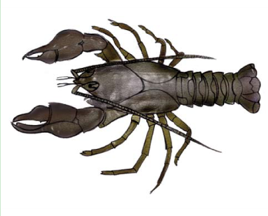
Поширення і охорона
В Україні поширені різні представники ракоподібних. Найвідоміші з-поміж них – довгопалий і широкопалий річкові раки.
Широкопалий річковий рак потребує охорони. Цей вид занесено до Міжнародної Червоної книги та Червоної книги України.

Slide 22
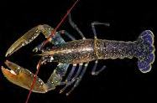
Різноманітність ракоподібних
Омари, або лобстери, мають добре розвинені клешні, за допомогою яких вони розчавлюють черепашки молюсків.

Slide 23
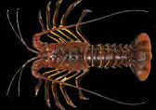
Різноманітність ракоподібних
Лангусти клешень не мають.
Використовуючи кінцівки та панцир, лангусти здатні видавати голосні звуки, що відлякують ворогів.

Slide 24
Роль у природі
Бокоплавами та водяними віслюками живляться мешканці водойм, зокрема риби.
Мокриці: беруть участь у процесах ґрунтоутворення: перероблюють рештки органіки, збагачують нею ґрунт.
Річкові раки населяють водойми із чистою водою та високим умістом кисню. Тому їх можна вважати покажчиками рівня забруднення водойм.

Slide 25
Промислове значення
До промислових видів ракоподібних належать різні види омарів і лангустів, що мешкають у морях

Slide 26
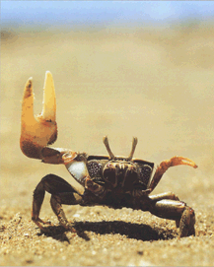
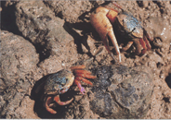
Цікаво!
Ваблячий краб живе у припливно-відпливній зоні морів. Свою назву цей краб дістав завдяки особливостям поведінки. У разі небезпеки він відступає до води задкуючи і здійснює захисні рухи більшою із клешень. Створюється враження, що краб запрошує («вабить») ворога разом із собою у воду.
http://www.zoolog.com.ua/ru/naiprost46.html

Slide 27

Цікаво!
Краб пальмовий злодій отримав свою назву завдяки непорозумінню. Довгий час вважали, що ці мешканці піщаних пляжів тропічних островів залазять на пальми, зрізують клешнями кокосові горіхи та живляться їхнім м’якушем. Але ці уявлення не підтвердилися, бо краби не здатні розламувати за допомогою клешень шкаралупу кокосових горіхів. Насправді ця хижа тварина залазить на пальми в пошуках дрібних безхребетних тварин.

Slide 28
УЗАГАЛЬНЕННЯ ЗНАНЬ
Для ракоподібних характерні такі ознаки:
головогруди;
наявність двох пар вусиків;
складні очі;
органи дихання – зябра;
більшість видів мешкає у водоймах, деякі (наприклад, мокриці) – у вологих місцях суходолу.
Розвиток прямий.
Серед ракоподібних багато промислових видів, які споживає людина; вони самі є поживою для різних тварин.

Slide 29
Перевірте здобуті знання
Які риси притаманні ракоподібним?
Які види ракоподібних мешкають у
прісних водоймах України?
Які представники ракоподібних мешкають на суходолі?
Які ракоподібні мешкають у морях?
Яка роль ракоподібних у природі та житті людини?

Slide 30
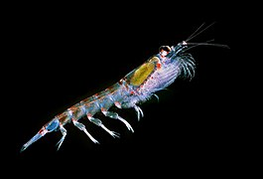
Цікаво!
Важливе промислове значення мають дрібні планктонні евфаузієві рачки. Вони відомі під побутовою назвою «кріль».
https://ru.wikipedia.org/wiki/%D0%9A%D1%80%D0%B8%D0%BB%D1%8C

Slide 31
Джерела інформації
Цікаві факти про крабів :
Факт Дня //режим доступу//https://www.factday.net/10-24-cikave-pro-krabiv.html
Евфаузієві рачки.
https://ru.wikipedia.org/wiki/%D0%9A%D1%80%D0%B8%D0%BB%D1%8C
Креветка піщана https://www.google.com/search?q=Креветка+піщана&rlz=1C1CHBD_ruUA832UA832&tbm=isch&source=iu&ictx=1&fir=dGPrhF452XcZqM%253A%252CjNFlzYhytj3WUM%252C%252Fm%252F0bv4z2&ve
https://www.google.com/search?q=%D0%9A%D1%80%D0%B5%D0%B2%D0%B5%D1%82%D0%BA%D0%B0+%D0%BF%D1%96%D1%89%D0%B0%D0%BD%D0%B0&rlz=1C1CHBD_ruUA832UA832&tbm=isch&source=iu&ictx=1&fir=dGPrhF452XcZqM%253A%252CjNFlzYhytj3WUM%252C%252Fm%252F0bv4z2&vet=1&usg=AI4_-kQ4ObgF-I9GWh6t5eYiLWOX_DagKA&sa=X&ved=2ahUKEwiq1JXnnZTjAhVCkMMKHXoVBUEQ_B0wN3oECAUQAw#imgrc=dGPrhF452XcZqM:

Slide 32
Джерела інформації
В мире животных
http://www.zoolog.com.ua/ru/naiprost46.html
Криль https://ru.wikipedia.org/wiki/%D0%9A%D1%80%D0%B8%D0%BB%D1%8C
Зовнішня будова рака річковогоhttps://www.google.com/search?q=%D1%80%D0%B0%D0%BA+%D1%80%D1%96%D1%87%D0%BA%D0%BE%D0%B2%D0%B8%D0%B9&rlz=1C1CHBD_ruUA832UA832&tbm=isch&source=iu&ictx=1&fir=shYCSdh1b6IGiM%253A%252C9YDC2TVlr-qs1M%252C%252Fm%252F01s4t_&vet=1&usg=AI4_-kR3TTtalu-9wCvzFEK09-fi9kCYnw&sa=X&ved=2ahUKEwiQt436npPjAhVKmIsKHbXoDn4Q_h0wPHoECAYQCQ#imgrc=shYCSdh1b6IGiM:
https://www.google.com/search?rlz=1C1CHBD_ruUA832UA832&q=%D0%A0%D0%B5%D1%87%D0%BD%D1%8B%D0%B5+%D1%80%D0%B0%D0%BA%D0%B8&stick=H4sIAAAAAAAAAONgecSYxi3w8sc9YanYSWtOXmMM5-IKzsgvd80rySypFFLhYoOypLh4pDj0c_UNkioN0zUYpLi44DwlZSP-XZemnWPjFAx91hxwrCXA4dHqzlWsTAYMTftWHGJj4WAUYOBZxCp6YcGFrRfbL-y92H1hq8LFhgsbLuy6sAMAXFa71oMAAAA&sa=X&ved=2ahUKEwiQt436npPjAhVKmIsKHbXoDn4Q6RMwRnoECDgQBA

Slide 33
Джерела інформації
Соболь В.І. Біологія: підручник для 7 класу загальноосвітніх навчальних закладів/ Валерій Соболь. – Камянець- Подільський 6 Абетка, 2015. -292с. :
Запорожець Н. В. Біологія : підруч. для 7 класу загальноосвіт. навч. закладів /Н. В. Запорожець, І. І. Черевань, І. А. Воронцова. — Х. : Вид-во «Ранок», 2015. — 240 с. :
Остапченко Л.І.Біологія: підруч. Для 7 кл. загальноосвіт. Навч. Закл. /Л.І.Остапченко [та ін.].- Київ:Генеза, 2015.

Slide 34
Автор
Бурячковська О.В.
Вчитель біології

